Slide 1



КЕАҚ «Д. Серікбаев атындағы Шығыс Қазақстан техникалық университеті»
Цифрлық технологиялар және жасанды интеллект мектебі
«ӨНДІРІС ҮДЕРІСІН АВТОМАТТАНДЫРУ» пәні бойынша
лекциялар курсы
9 - ЛЕКЦИЯ
Цифрлық технологиялар және жасанды интеллект мектебінің қауымдастырылған профессоры АЛИБЕККЫЗЫ К.
Өскемен, 2024 г.

Slide 2
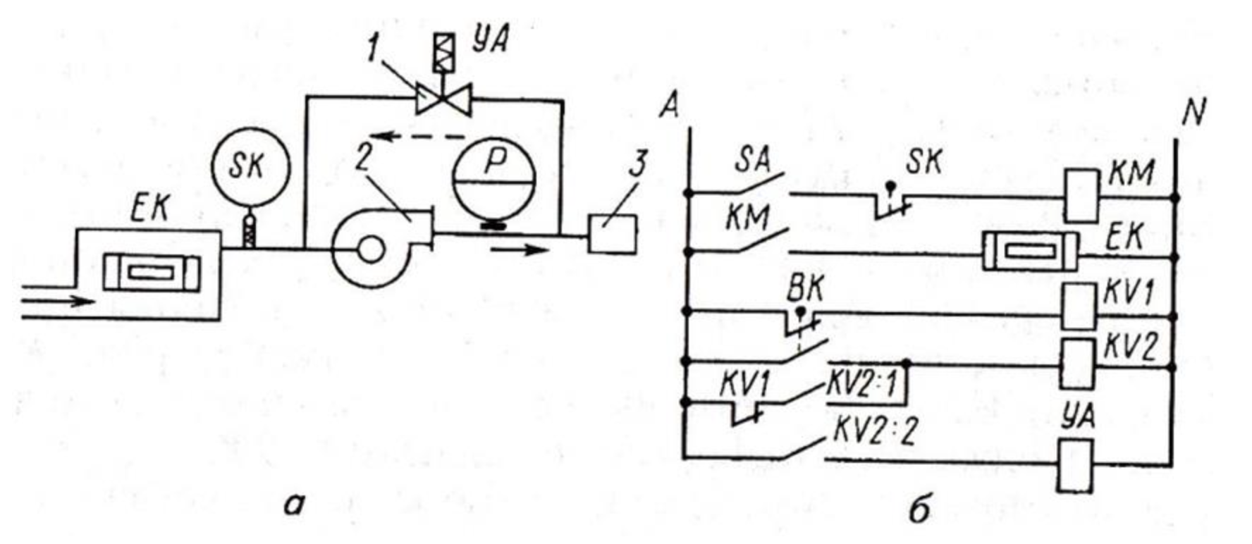
9 ЛЕКЦИЯ - Жем өндіру және өңдеу процестерін автоматтандыру
Дәріс мақсаты: жем өндіру және өңдеу процестерін автоматтандыруды басқарудың технологиялық және электрлік сұлбаларын оқу.
Дәріс мазмұны: жем өндіру және өңдеу процестерін, жем дайындау қондырғыларын автоматтандыруды оқу.
9.1 Шөптік ұн дайындайтын қондырғыларды автоматтандыру
Құрғақ шөпті (азықтық комбайнмен шабу кезінде ұсақталған) және басқа да материалдарды (целлюлоза, жапырақтар, қарағай инелері, дәнді) ұнға айналдыратын шөптік витаминді ұн дайындауға арналған қондырғылар. Біздің еліміздің шаруашылықтарында өнімділігі 0,4...3 т/сағ витаминді ұн қондырғыларының (АВМ) бірнеше түрі қолданылады.
Кептіру процесі тек температураны бақылаумен шектеледі. Құрылғының кірісіндегі салқындатқыштың температурасы 1-циклонның шығысындағы газдардың температурасымен реттеледі, отын беруді 3 инжекторға ауыстырады.
9.1 сурет - Жанармай мен салқындату сұйықтығының температурасын бақылаудың технологиялық (а) және негізгі электрлік (б) схемалары
2

Slide 3
Осының нәтижесінде розеткадағы шөп ұнының температурасын ғана емес, ылғалдылығын да бақылаудың жұмыс істейтін жүйесін жасау қажет.
Газдардың температурасы жоғарылаған сайын температура сенсорының DK қосқышының контактілері (9.1 суретnt), олар KV₂ релесін және қайтару құбырында орнатылған 1 клапанның УA электромагнитін қосады. 1-клапан ашылады, сорап 2 арқылы клапан арқылы кері сорылатын отынның бір бөлігі инжектор 3-ке түспейді. Жану қарқындылығы төмендейді және температура минимум мәнге дейін төмендейді, бұл кезде температура сенсорының VK контактілері бастапқы күйіне оралады. және KV₁ релесін пайдаланып, KV₂ релесі арқылы УA электромагнитін өшіріңіз. Енді барлық отын инжектор арқылы өтеді.
3

Slide 4
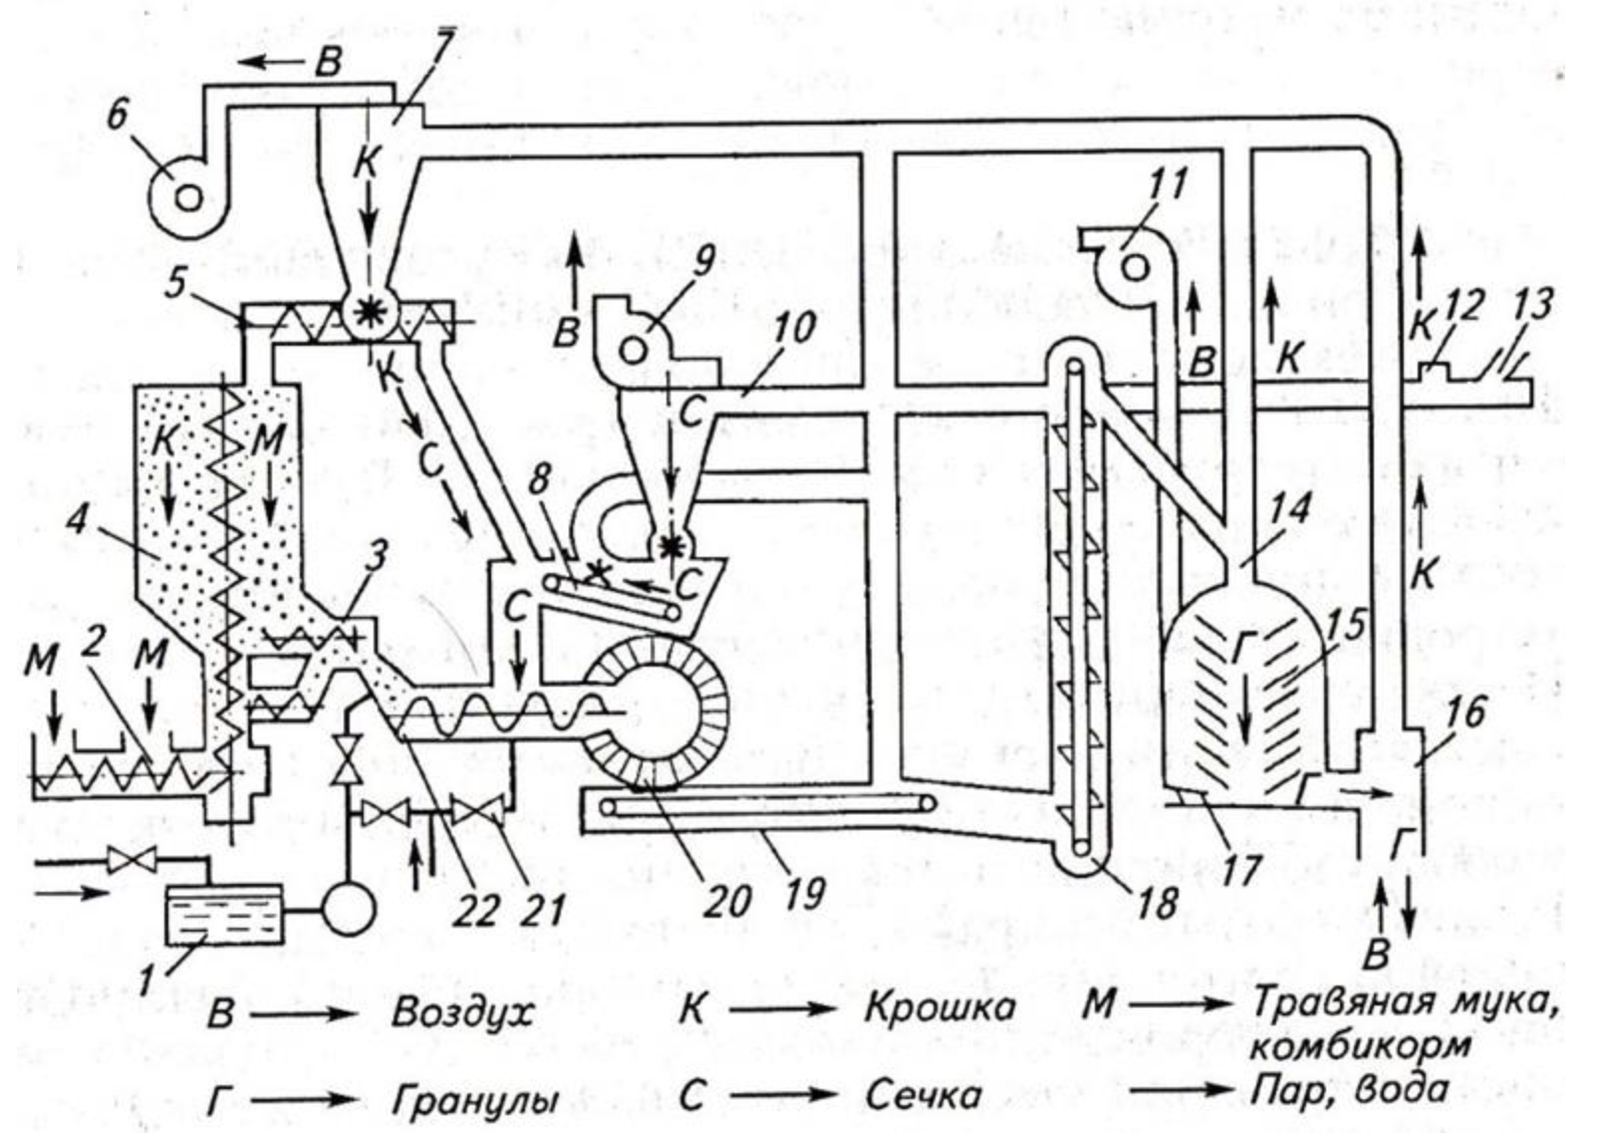
Жемді түйіршіктеу және брикеттеу процесін автоматтандыру
ОПК жабдығы арқылы жемді престеудің технологиялық схемасы 9.2-суретте көрсетілген. Түйіршіктелген азық сақтау бункеріне 4 көлденең бұрандалы конвейермен 2 және тік бұрандамен жүктеледі, одан диспенсер 3 престің 20 араластырғыш-бергішіне 22 шығарылады. Бұл ретте не су (диспенсер арқылы) 3 резервуардан 1) немесе бу (араластырғыш 22 арқылы бу құбырынан) беру 2) енгізіледі.
9.2 сурет – ОПК типті жабдықты пайдаланып жемді престеу процесінің технологиялық схемасы
4

Slide 5
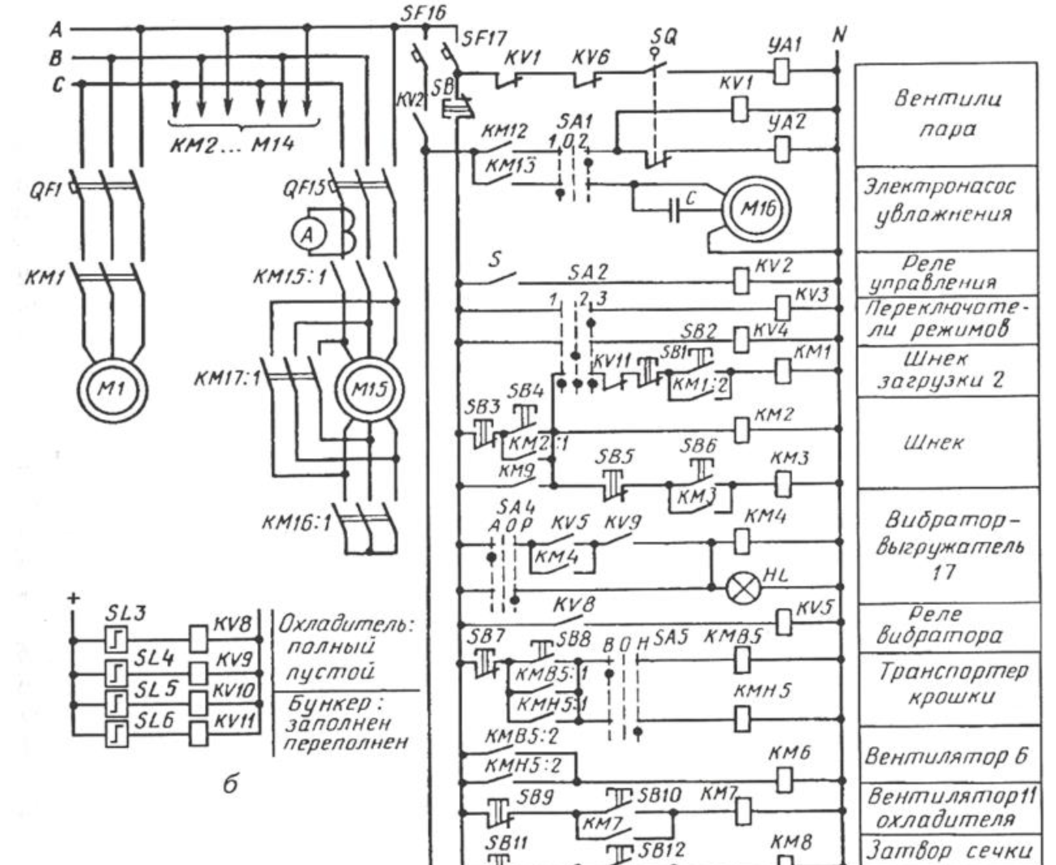
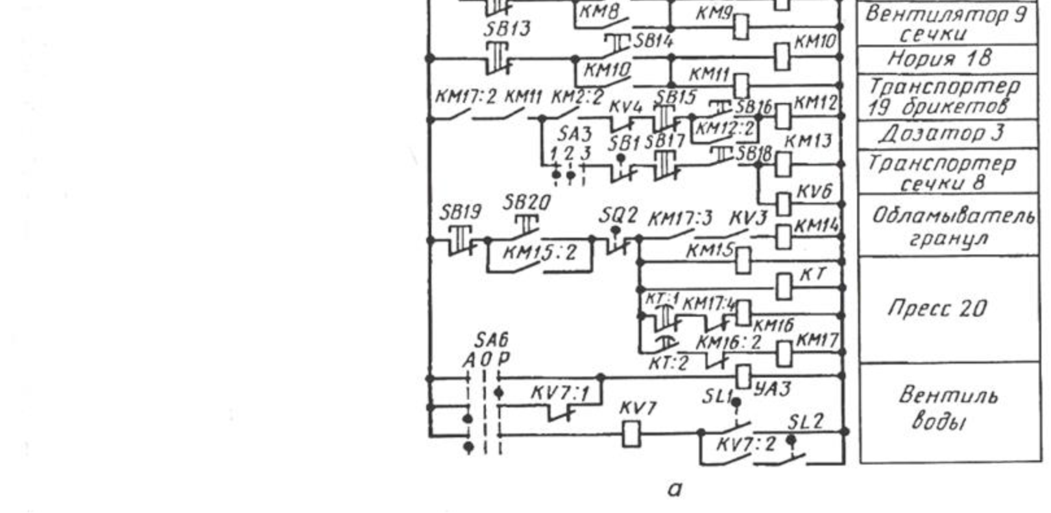
ОПК типті жабдықты басқарудың электрлік сұлбасы механизмдердің он алты асинхронды электр жетектерін қосуды және өшіруді, оларды қорғауды және қалыпты және авариялық режимдердің сигнализациясын қарастырады (9.3 суретті қараңыз).
9.3 сурет - ОПК басқаруға арналған схемалық электрлік диаграммалар (а), беру деңгейін бақылау (б)
5

Slide 6
9.3 Жем зауыттарын автоматтандыру
Жем зауыттарының жабдықтары (ЖҚҚ) ауысымына 15, 30 және 50 тонна өнімділігі бар шаруашылықтан тыс жем зауыттарында толық сусымалы жем өндіруге арналған. Цех жабдығының жұмысы электр тізбегі арқылы қашықтан басқарылады.
9.4 Азық қоспасын дайындау процестерін автоматтандыру
Кесек жемді дайындау технологиясы оны ұнтақтаудан және басқа компоненттермен араластырудан тұрады. Берілген мал басына және аймаққа арналған өндірістік желі (ПТЖ) жиынтығы жем цехының технологиялық сызбасын анықтайды, бұл ретте желілер сериялық машиналармен де, арнайы құрастырылған машиналармен де жабдықталған.
9.5 Ұсатқыштарды және тамыр дақылдарын өңдеу процестерін автоматтандыру
Әртүрлі конструкциялы ұсатқыштар азықтық дәнді және ірі жемді ұнтақтау үшін қолданылады. ДБ типті экрансыз ұсатқышты басқарудың жұмыс принципі мен электрлік схемасы 9.4-суретте көрсетілген.
6

Slide 7
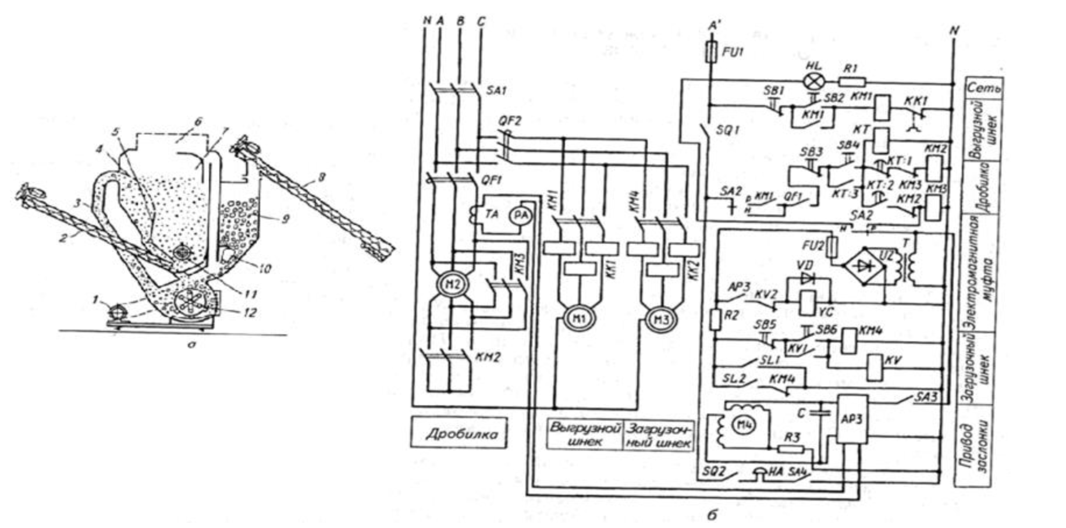
9.4 сурет - ДБ-5 ұсатқышының функционалдық диаграммасы (а) және басқару диаграммасы (б)
7

Slide 8
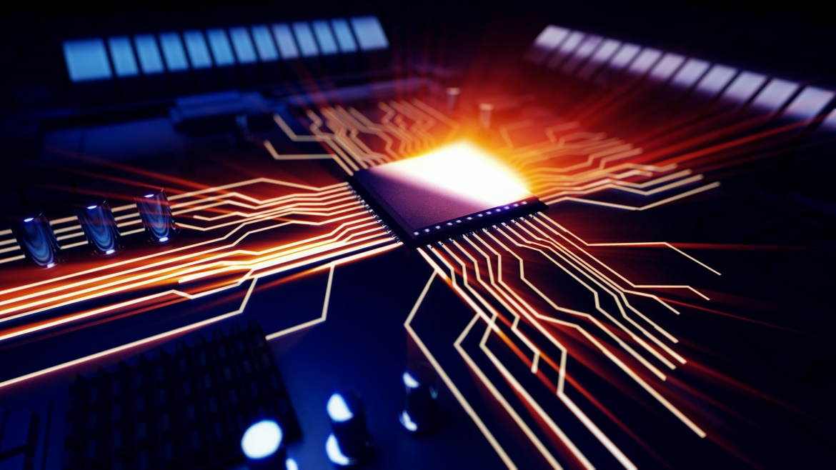
ҚОРЫТЫНДЫ
Ғылыми-техникалық және өндірістік мәселелердің кең ауқымын қамтитын өндірістік автоматика білімнің әртүрлі салаларындағы жетістіктерге негізделген. Сонымен бірге, бір жағынан, автоматика басқа ғылымдар мен өндірістерге қиындықтар туғызып, олардың одан әрі дамуын ынталандырса, екінші жағынан, оларды сапалы жаңа техникалық құралдармен және зерттеу әдістерімен жабдықтайды.
8

Slide 9
Қолданылған әдебиеттер
1. Мартыненко И.И., Лысенко В.Ф. Проектирование систем автоматики. — Агропромиздат, 1990. - 243 с.
2. Бородин И. Ф., Судник Ю. А. Автоматизация технологических процессов. - М.: КолосС, 2003. - 344 с.
3. Бородин И.Ф., Недилько Н.М. Автоматизация технологических процессов. – М.: Агропромиздат, 1986. – 368 с.
4. Курсовое и дипломное проектирование по автоматизации технологических процессов Ф.Д. Изаков, В.Р. Казедаев и др. – М.: Агропромиздат, 1988. - 183 с.
5. Захаров А.А. Практикум по применению теплоты в сельском хозяйстве – М.: Агропромиздат, 1985. - 175 с
6. Лукас В.А. Теория автоматического управления – М.: Недра 1990 – 416 с.
7. Средства автоматики и телемеханики Н.И. Бохан, И.Ф.Бородин, Ю.В. Дробышев и д.р. – М.: Агропромиздат, 1992. - 351 с.
8. Утешев У. Электротермические установки в животноводстве. Алма-Ата, КазСХИ. 1988. – 102 с.
9. Кудрявцев И.Ф., Карасенко В.А. Электрический нагрев и электротехнология - М.: Колос, 1975. – 384 с.
10. Исследование и выбор элементов систем автоматизации технологических процессов. Методические указания к курсовой работе для студентов специальности 311400. - Саратов, 1997. - 50 с .
11. Детальная разработка автоматизации технологического процесса в дипломном проекте на электрификации сельскохозяйственного объекта. Методические указания по дипломному проектированию. - Саратов, 1998.- 48 с.
12. Кирилин Н.И. Методическая разработка по расчету оптимальных систем автоматического управления сельскохозяйственными производственными процессами в курсовых и дипломных проектах. - М.: МИИСП им. Горячкина, 1992. – 70 с.
13. Наладка автоматических систем и устройств управления технологическими процессами. Справочное пособие под редакцией А.С. Клюева. - М.: Энергия, 1977. – 400 с.
14. Зайцев А.М., Жильцов В.И, Шавров А.В. Микроклимат животноводческих комплексов. - М.: Агропромиздат, 1986. - 192 с.
9

Slide 10
НАЗАРЛАРЫҢЫЗҒА РАХМЕТ!

